Slide 1
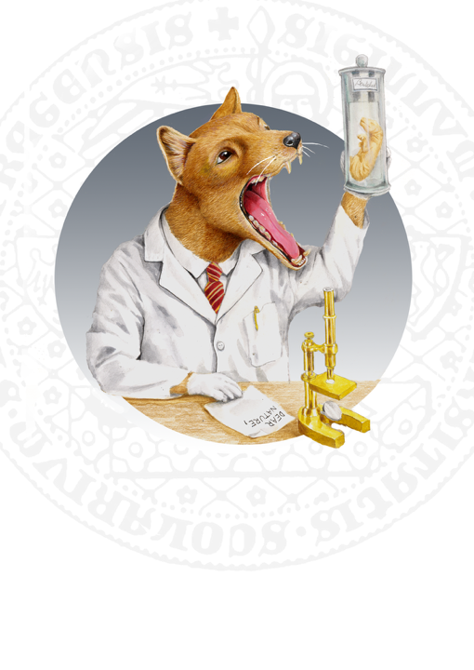
Vakovlk 2025
Ivan Horáček
Lucie Juřičková
... stojíme na ramenou svých učitelů.
Což platí i v přírodě:
to co vidíme a zkoumáme,
je produktem událostí minulých → pohled do minulosti může lecos objasnit
ocenění s výhledy do budoucna

Slide 2
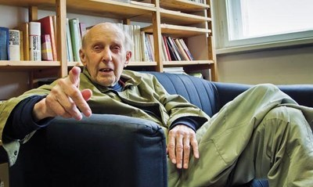
V plném rozsahu se to týká zejména rozmanitosti evropské přírody, struktury společenstev, adaptivních strategií a areálové dynamiky jejich členů
Vojen Ložek
1925-2020
konceptuální a metodický rámec zohlednění těchto otázek:
kombinace neontologických, geologických a paleontologických postupů &
pracoviště přírodovědce – reálná příroda

Slide 3
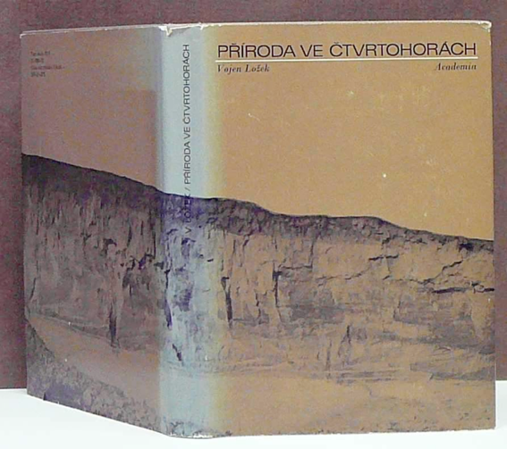
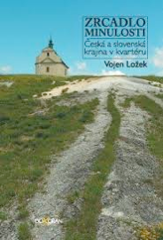
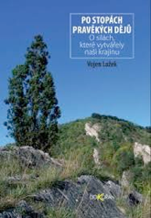
... od 1973 se v našem oboru opravdu hodně změnilo ...
posléze nás opustil i
náš učitel (2020)
inovovaná verse kursu:
Vývoj přírody ČR
Ivan Horáček
Lucie Juřičková
Petr Pokorný
Jan Hošek
& nový učební text ??
V. Ložek 1973
mimořádně inspirativní komplexní kompendium → základní učebnice průběžně oceňovaného kursu Vývoj přírody ČR, který Vojen Ložek v rámci naší katedry osobně vyučoval 54 let

Slide 4
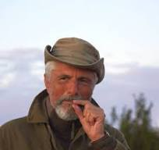
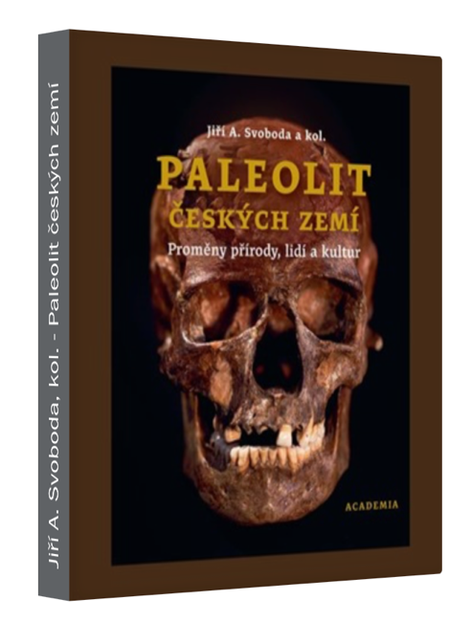

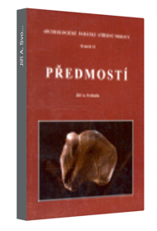
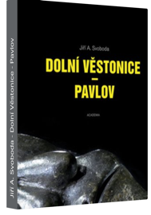
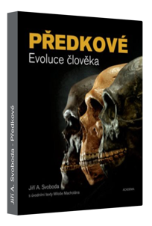
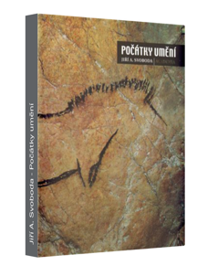
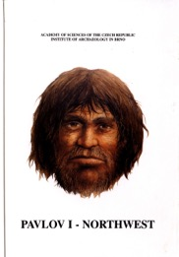
společný projekt ←
spolehlivé poznání nejmladší minulosti: centrální zájem přírodovědy i archeologie
→ průběžná spolupráce
Prof.PhDr. Jiří A. Svoboda DrSc.,
vůdčí osobnost archeologie paleolitu

Slide 5
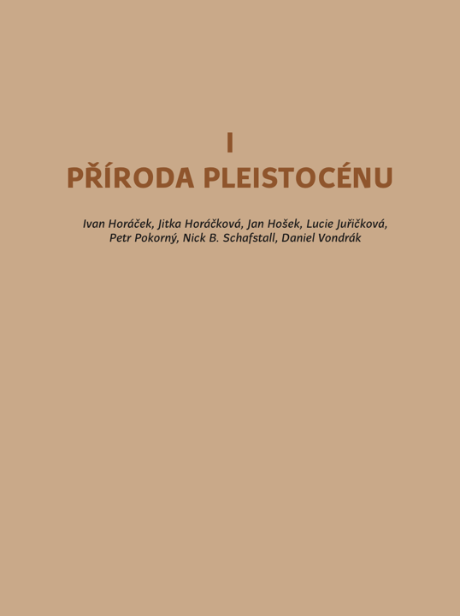
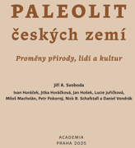

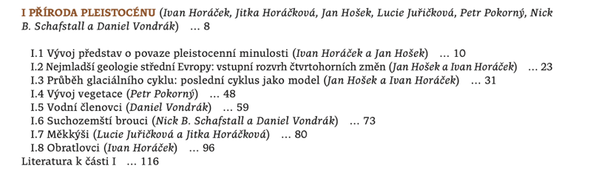
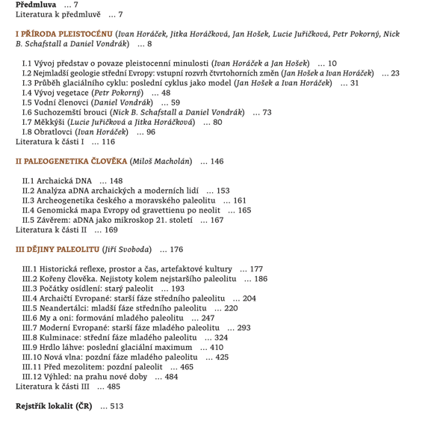
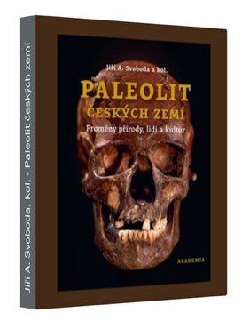
* Synoptický přehled aktuálního obrazu čtvrtohorní minulosti
(s důrazným ohledem ke konceptuálním a metodickým inovacím posledních desetiletí)
* Ucelený obraz poznatků z našeho území
a
*specifik nejmladší minulosti přírody středoevropského prostoru
→ +/- inovovaná stručná verze
Přírody ve čvrtohorách
→ obecně použitelná i jako učební text Ložkovského kursu Vývoj přírody ČR

Slide 6
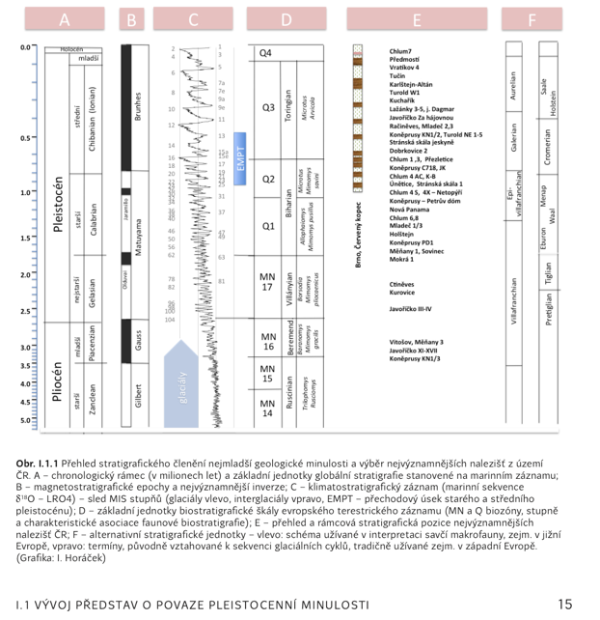
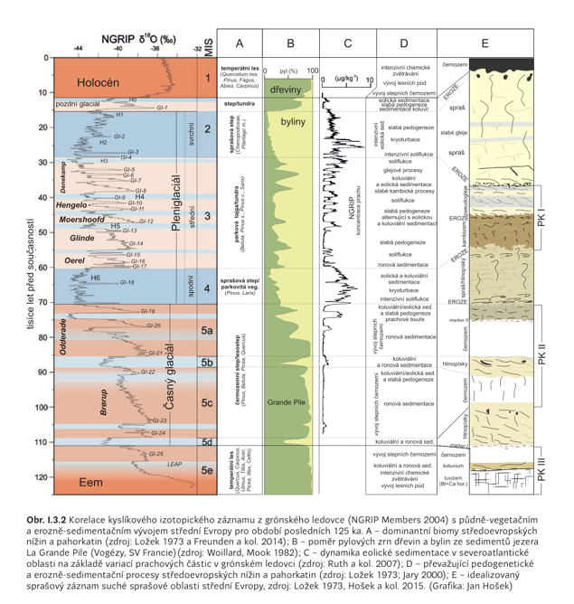
naleznete tu třeba ...
přehled přelomových úseků historie evropské přírody
&
klíčových nalezišť našeho území
(s výčtem literárních pramenů)
podrobné informace o průběhu současného glaciálního cyklu a nejmladší minulosti, ustavující současný stav

Slide 7
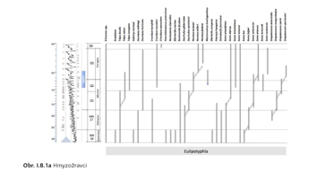
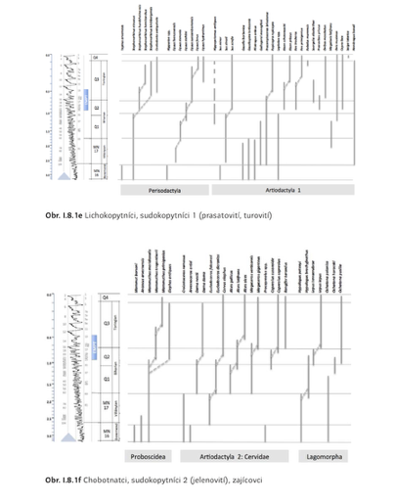
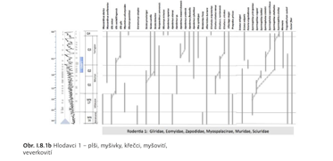
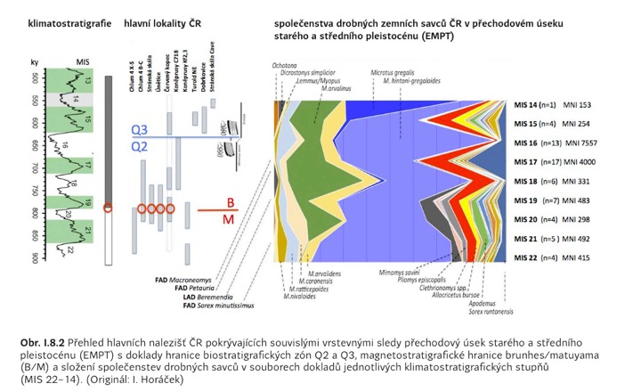
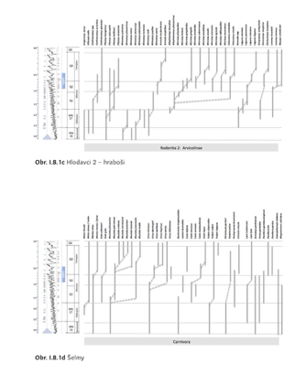
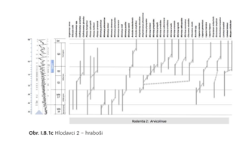
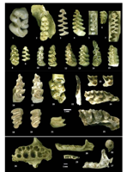
detailní zhodnocení fosilního záznamu
Obratlovci:
*historie jednotlivých vývojových linií a jejich * areálové dynamiky,
*změny struktury společenstev a jejich kontextuální souvislosti

Slide 8
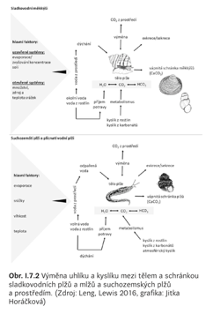
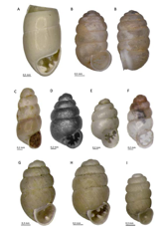
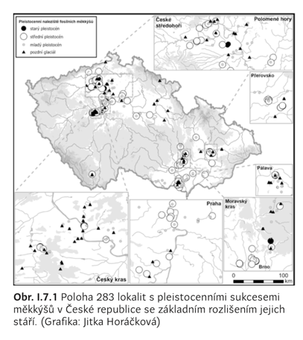
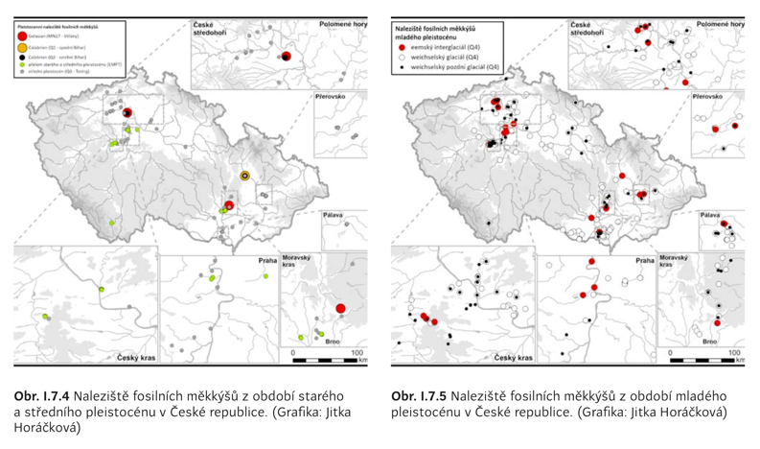
Měkkýši:
*areálová historie jednotlivých druhů, * faktory jejich fosilisace,
*souvislé sledy společenstev a jejich paleoenvironmentální výpověď
Zhodnocení fosilního záznamu
detailní zhodnocení fosilního záznamu

Slide 9
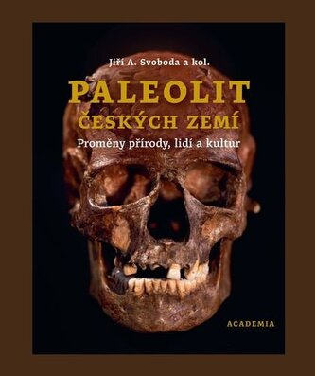
Děkujeme za pozornost
i nečekané ocenění
věříme, že kniha potěší
všechny zájemce o minulost
naší přírody i nás samých
(třeba i pod stromečkem)

